Slide 1
Young Roads
Nabídka pro partnery
„Buďme vidět očima studentů“

Slide 2
Obsah a formát videí
Inovativní kontaktní a mediální kampaň pro studenty středních škol.
Dynamická reportážní, cinematická a edukační videa na platformě Instagram, která nejen informují, ale především inspirují.
Prožijte autentické zážitky – mladí lidé mají jedinečnou příležitost se aktivně účastnit exkurzí na stavbách a ve školách
Videa jsou vytvářena podle strategie Young Roads, která zaručuje konzistenci, kontinuitu a přitažlivost obsahu pro mladou generaci.
Strategii vytváří Poradní výbor, jehož je partner členem
Cílová skupina zahrnuje mladé ve věku 16–24 let, pro které je obsah koncipován s maximálním důrazem na modernost a oborovou komplexnost

Slide 3
Témata Young Roads
Inovace a nové technologie
Chytrá mobilita, chytrá města, ITS
Videa ze staveb, z výzkumu a inovativních eventů
Setkání s představiteli státu a krajů
Exkurze škol na stavbách, v laboratořích a výzkumných centrech
Zajímavosti o dopravních stavbách v ČR a ve světě
Autonomní mobilita, elektrifikace
Co nabízejí firmy a technické vysoké školy
Jak nám dopravní stavby ovlivňují každodenní život

Slide 4
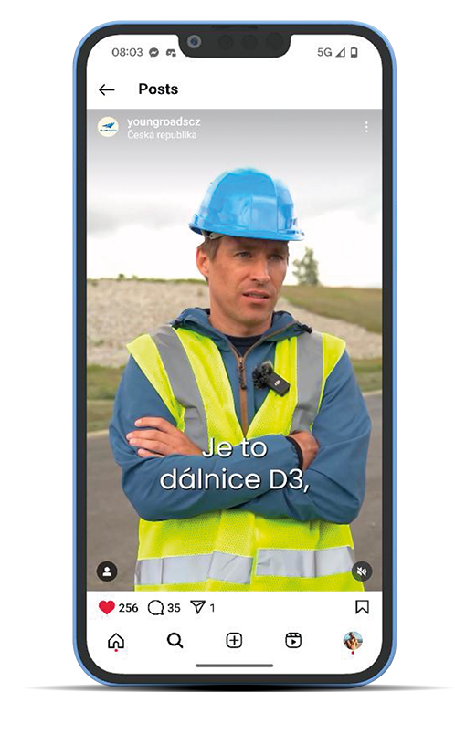
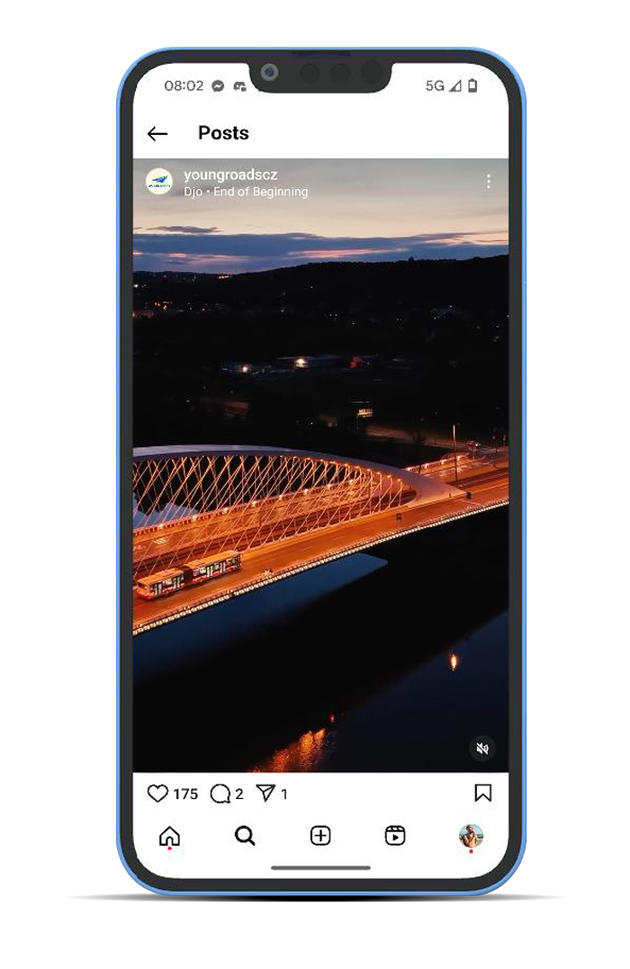
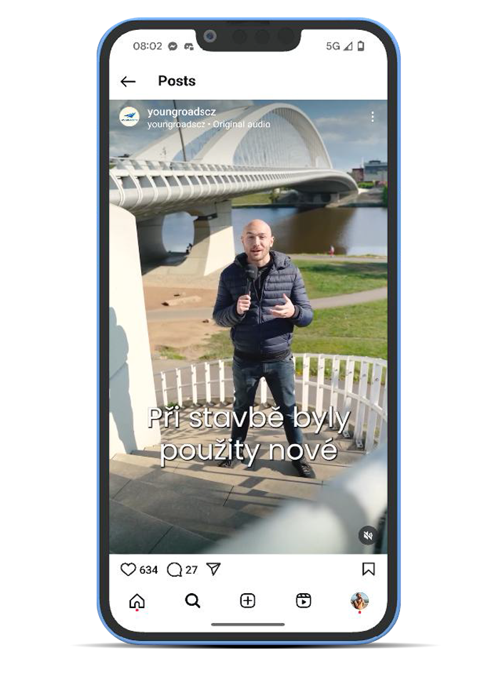
Video bez brandingu
A propagace partnera.

Slide 5
Naše videa zasahují více než 100 000 mladých lidí ve věku 16–24 let, kteří již strávili na našem Instagramu více než 2 900 hodin.
Připojte se k naší odborné platformě a využijte sílu kampaně v hodnotě milionů korun, která přinese benefity nejen vám, ale celému našemu odvětví!

Slide 6
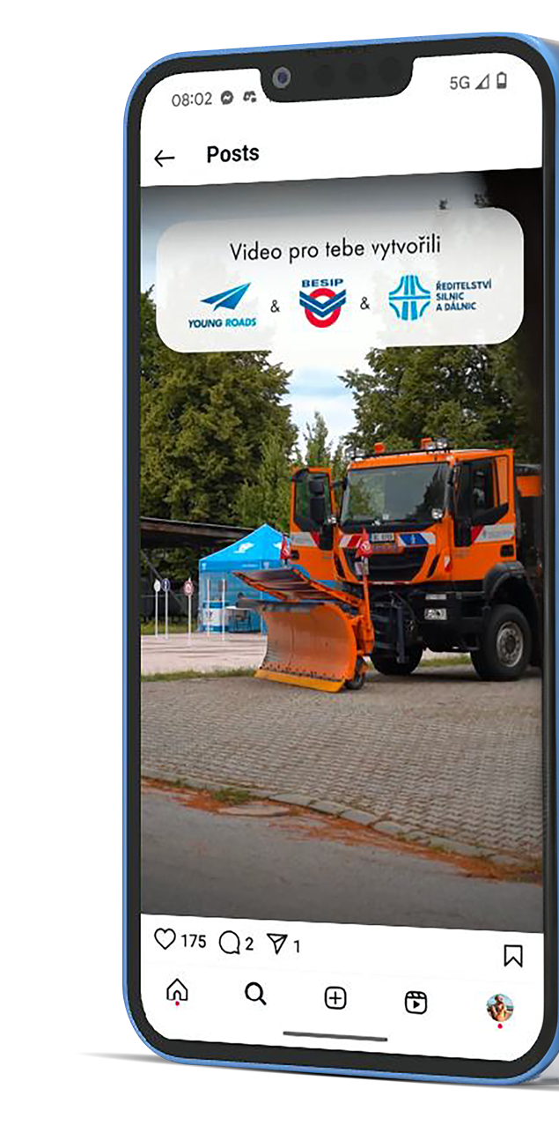
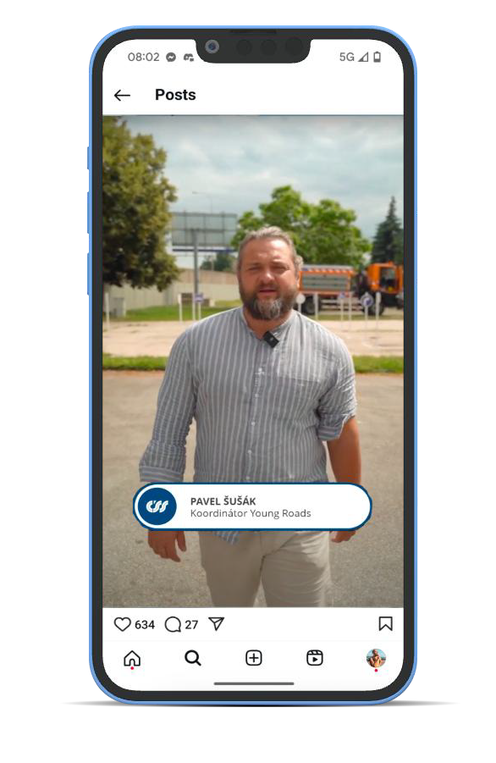
Benefity
pro partnery
Vaše akce a videa,
společná propagace
Videa natočíme přímo u Vás a stanou se nedílnou součástí naší společné kampaně. Jako hlavní partner video-sekvence bude vaše logo nejen vždy viditelné na konci každého videa, ale zároveň se objeví hned na začátku videa. Navíc bude elegantně akcentováno při vystoupení vašich odborníků, kteří v rámci videa vystoupí.

Slide 7
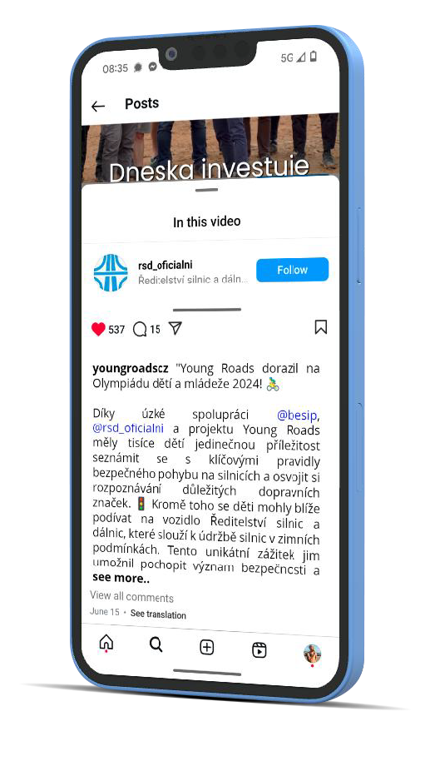
Benefity
pro partnery
Hlavní partner
autorských videí
Ve videích bude váš firemní profil na Instagramu vždy zřetelně označen, a společnost bude v popisu videa zmíněna minimálně jednou. Nabízíme vám navíc možnost přímého odkazu na váš kariérní web, profil společnosti či jinou vámi preferovanou stránku, čímž získáte ještě širší záběr na svou cílovou skupinu.

Slide 8
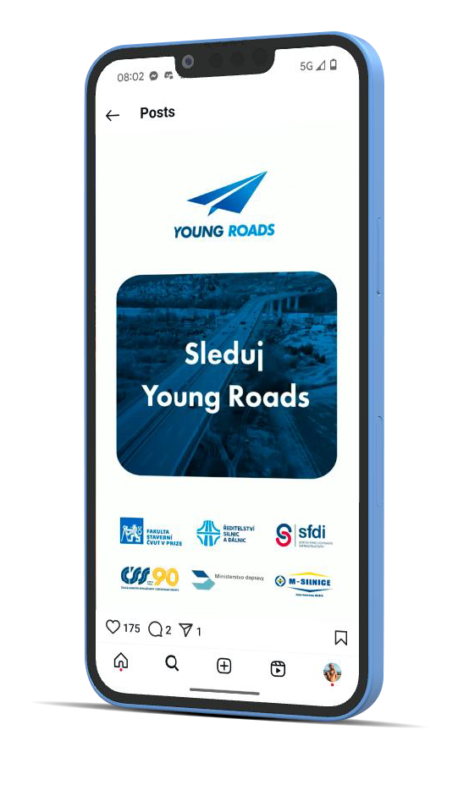
Benefity
pro partnery
Logo na konci
každého videa
Vaše logo bude zmíněno na konci
každého videa mezi hlavními partnery
po dobu několika sekund.

Slide 9
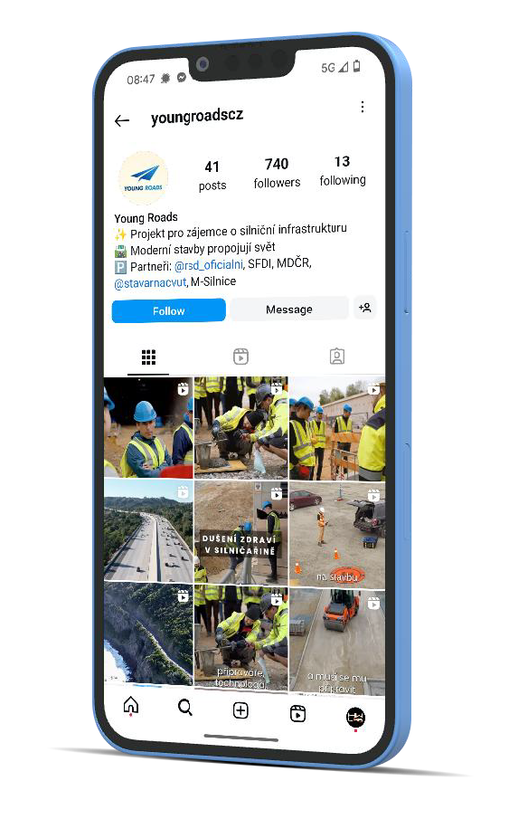
Benefity
pro partnery
Poděkování a propagace v profilu
Ihned po otevření profilu bude divákům zřejmé, že jste partnerem projektu YR. Pokud máte aktivní Instagramový účet, rádi na něj přímo odkážeme. V opačném případě bude výrazně akcentováno jméno či zkratka vaší organizace.

Slide 10
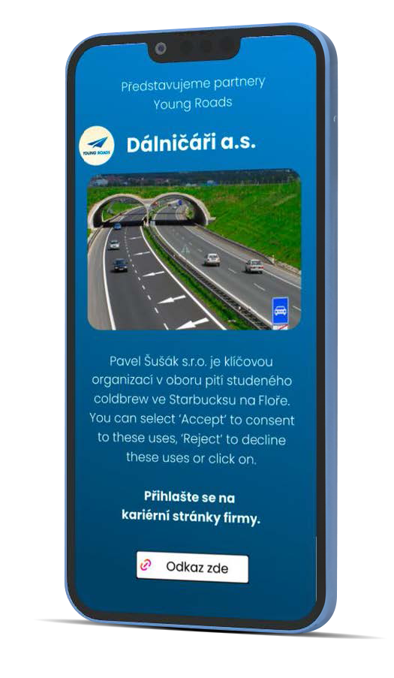
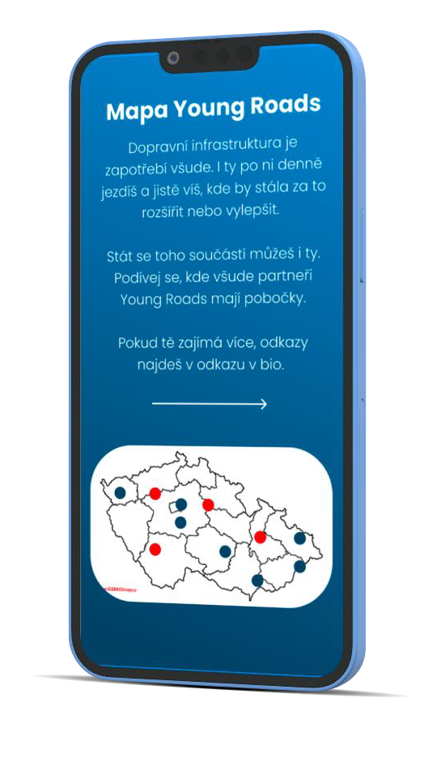
Benefity
pro partnery
Mapa Young Roads
a Partneři
V rámci permanentních stories bude vaší organizaci věnován krátký profil, včetně odkazu na kariérní stránku. Zároveň budete zařazeni do interaktivní mapy Young Roads, která potenciálním zaměstnancům ukáže, kde všude vás mohou najít!

Slide 11
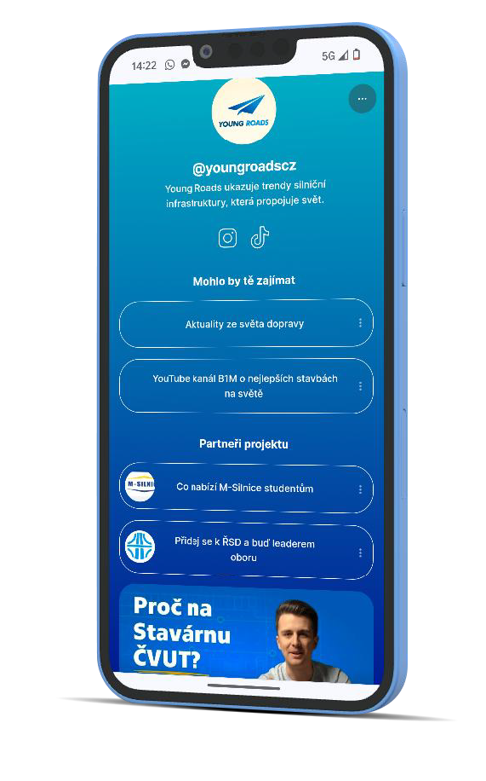
Benefity
pro partnery
Odkaz na váš
kariérní web
Profil Young Roads je propojen s webovým rozcestníkem, kam diváci přicházejí pro podrobné informace, zajímavý obsah a novinky. Jako partner projektu budete mít přímý odkaz na Váš kariérní web právě v tomto rozcestníku.

Slide 12
Young Roads
se těší na spolupráci!
Koordinátor: Pavel Šušák
p.susak@silnicnispolecnost.cz

